Slide 1
Bibliothek - Tagung

Slide 2
Inhalt
Import und Verzollung Grundlagen
Import von Print-Journalen und Buchlieferungen aus NICHT-EU Ländern
Umgang mit Buchgeschenken

Slide 3
1) Import und Verzollung Grundlagen
Handel und Märkte funktionieren nicht ohne Regeln.

Slide 4
1) Import und Verzollung Grundlagen
Beim Überschreiten von Zollgrenzen unterliegen die Waren einer Melde- und Deklarationspflicht

Slide 5
1) Import und Verzollung Grundlagen
Eigenverantwortung !
Hohlschuld !
Organisation !

Slide 6
1) Import und Verzollung Grundlagen
3000 v. Chr.

Slide 7
1) Import und Verzollung Grundlagen
UZK
Zollbefreiungs-VO
EUStBV
Außenwirtschaftsgesetz / AWG
Außenwirtschaftsverordnung / AWV
Abgabenordnung / AO
Zollverwaltungsgesetz / ZollVG
Zollverordnung / ZollV
Bundesstatistikgesetz
Postgesetz
Umsatzsteuergesetz / UStG
Umsatzsteuer-Durchführungsverordnung / UStDV
Umsatzsteuer-Anwendererlass / UStAE
Handelsgesetzbuch / HGB
…

Slide 8
1) Import und Verzollung Grundlagen -Einführer-
Einführer ist, wer Waren aus dem Ausland in das Erhebungsgebiet / Wirtschaftsgebiet verbringt oder verbringen lässt. Liegt der Einfuhr ein Vertrag mit einer außerhalb des Erhebungsgebietes ansässigen Person / Gebietsfremden über den Erwerb von Waren zum Zweck der Einfuhr (Einfuhrvertrag) zugrunde, so ist nur der gebietsansässige Vertragspartner Einführer.
Wer lediglich als Spediteur oder Frachtführer oder in einer ähnlichen Stellung bei dem Verbringen der Waren tätig wird, ist nicht Einführer.
AHStatDV § 14 Abs. 1 AWG § 2 (10)

Slide 9
1) Import und Verzollung Grundlagen - Einführer -
Anmelder ist die Person, die im eigenen Namen eine Zollanmeldung eine Anmeldung zur vorübergehenden Verwahrung, eine summarische Eingangsanmeldung, … abgibt, oder die Person, in deren Namen diese Anmeldung oder Mitteilung abgegeben wird.
UZK Art. 5 Nr. 15

Slide 10
1) Import und Verzollung Grundlagen - Einführer -
Der Anmelder muss grds. in der Gemeinschaft ansässig sein;
Der Anmelder ist für die Zollbehörden als Ansprechpartner bei der Ermittlung der Zollschuld und Zollschuldners von Bedeutung;
Der Anmelder übernimmt die Verantwortung für die Richtigkeit und Vollständigkeit der Angaben in der Zollanmeldung;
Der Anmelder hat das Recht, gegenüber den Zollbehörden bei der Erledigung der Zollförmlichkeiten einen Stellvertreter zu benennen.
UZK Art. 5 Nr. 15

Slide 11
1) Import und Verzollung Grundlagen - Einführer -
Der Inhaber des Verfahrens ist die Person, die die Zollanmeldung abgibt oder in deren Auftrag diese Anmeldung abgegeben wird,
oder
Die Person, der die Rechte und Pflichten hinsichtlich eines Zollverfahrens übertragen wurden.
UZK Art. 5 Nr. 35

Slide 12
1) Import und Verzollung Grundlagen - Vertretung -
Jede Person kann einen Zollvertreter ernennen
Direkt ist die Vertretung, wenn der Vertreter im Namen und Rechnung eine anderen handelt
Indirekt ist die Vertretung, wenn der Vertreter im eigenen Namen, aber für fremde Rechnung handelt. Der indirekte Vertreter übernimmt diesbezüglich die Verantwortung für die Anmeldung und wird neben dem Vertretenen Abgabenschuldner.
Der Zollvertreter muss im Zollgebiet der Union ansässig sein.
UZK Art. 18 – 19

Slide 13
1) Import und Verzollung Grundlagen - Vertretung -
Offenlegung der Stellvertretung:
Der Vertreter muss deutlich machen, dass er für einen anderen handelt und ob die Vertretung direkt oder indirekt ist.
Die Zollbehörden können einen Nachweis verlangen.
Handelt der Zollvertreter ohne Vollmacht, gilt er als in eigenem Namen und in eigener Verantwortung handelnde Person
UZK Art. 18 – 19

Slide 14
1) Import und Verzollung Grundlagen - Vertretung -
Eine Person, die nicht angibt, dass sie als Zollvertreter handelt, oder die angibt, dass sie als Zollvertreter handelt, jedoch keine Vertretungsmacht besitzt, gilt als in eigenem Namen und in eigener Verantwortung handelnde Person.
UZK Art. 18 – 19

Slide 15
1) Import und Verzollung Grundlagen - Vertretung -
Achtung bei Generalvollmachten

Slide 16
1) Import und Verzollung Grundlagen - Einreihung in den Zolltarif -
Kapitel 49 – Bücher, Zeitungen, Bilddrucke …
(zollfrei – 7 % USt)

Slide 17
1) Import und Verzollung Grundlagen - Zollwert / Zollwertkodex -
„Der Zollwert (Warenwert) der eingeführten Waren soll nach dem wirklichen Wert der eingeführten Waren, auf die der Zoll und EUST angewendet wird, oder nach dem wirklichen Wert einer gleichartigen Ware bestimmt werden.
Er darf nicht nach dem Wert von Waren einheimischen Ursprungs oder nach willkürlich angenommen oder fiktiven Werten bestimmt werden.
Wenn der wirkliche Wert nicht nach o.g. Erläuterungen bestimmt werden kann, so soll der Zollwert (Warenwert) auf Grund eines nachprüfbaren Werts festgelegt werden, der dem Zollwert möglichst nahe kommt.“

Slide 18
1) Import und Verzollung Grundlagen - Zollwert / Zollwertkodex -
Alle Vertragsparteien der WTO erkennen demzufolge die Begriffs-Bestimmung des Zollwerts (Waren-Werts) an und verpflichten sich diese auf alle Erzeugnisse anzuwenden, deren Ein- und Ausfuhren Zölle und Steuern unterliegen, die auf den Wert beruhen.

Slide 19
1) Import und Verzollung Grundlagen - Zollwert -
1 Methode – vorrangige Methode
Grundlage des Zollwerts ist nach dem Zollwertkodex (WTO) und UZK Art. 70 der individuell bei einem Kaufgeschäft ausgehandelte Wert der Ware, der so genannte Transaktionswert = in Rechnung gestellter Wert.

Slide 20
1) Import und Verzollung Grundlagen - Zollwert -
Werden Waren geliefert, ohne das ein Kaufgeschäft zu Grunde liegt, so sind folgende Methoden zur Bestimmung des Zollwerts (Vergleichs-Transaktionswert) anzuwenden:
1. nachrangige Methode: für gleiche Waren,
2. nachrangige Methode: für gleichartige Waren,
3. nachrangige Methode: deduktive oder retrograde Ermittlung
4. nachrangige Methode: der additiven Methode (errechneter Wert)
Die nachrangigen Methoden 1 bis 4 kommen in der Praxis selten zur Anwendung.

Slide 21
1) Import und Verzollung Grundlagen - Zollwert -
5. Nachrangige Methode: Schlussmethode = Schätzung des Werts basierend auf verfügbare Daten wie z.B. Katalogpreise, Angaben von Sachverständigen oder Informationen der Zentralstelle für den Zollwert.

Slide 22
1) Import und Verzollung Grundlagen - Zollwert -
Wer wissentlich falsche Belege (z.B. Rechnungen, Proforma-Rechnung) ausstellt und dadurch ermöglicht Steuern, Ein- und Ausfuhrabgaben zu verkürzen oder zu gefährden begeht eine Ordnungswidrigkeit die als Ahndung ein Bußgeld von bis zu 50.000 € vorsieht.
Der Versuch ist strafbar.
Zollwertanmeldung = Steuererklärung

Slide 23
2) Import von Print-Journalen und Buchlieferungen aus NICHT-EU Ländern
Was sind Briefsendungen?

Slide 24
2) Import von Print-Journalen und Buchlieferungen aus NICHT-EU Ländern
UZK-DA Art. 1 (26):
Briefsendungen sind Briefe, Postkarten, Blindenpost und Drucksachen, die nicht einfuhr- oder ausfuhrabgabenpflichtig sind.

Slide 25
2) Import von Print-Journalen und Buchlieferungen aus NICHT-EU Ländern
PostG Art. 4 (2)
Briefsendungen sind adressierte schriftliche Mitteilungen. Kataloge und wiederkehrende erscheinende Druckschriften wie Zeitungen und Zeitschriften sind keine schriftlichen Mitteilungen im Sinne des Satz 1.

Slide 26
2) Import von Print-Journalen und Buchlieferungen aus NICHT-EU Ländern
Zeitschriften und Bücher können diesbezüglich nur als Warenpost versendet werden.

Slide 27
2) Import von Print-Journalen und Buchlieferungen aus NICHT-EU Ländern
Sendungsbegriff:
Eine Sendung ist die Warenmenge, die an demselben Tag von demselben Lieferanten an denselben Einführer abgesandt worden ist und von derselben Zollstelle abgefertigt wird, auch wenn dies aus mehreren Packstücken besteht.

Slide 28
2) Import von Print-Journalen und Buchlieferungen aus NICHT-EU Ländern
Der Gesamtwert des Abonnements ist bei periodisch gelieferten Zeitschriften nicht als Grundlage für Verzollungen heranzuziehen, da zollrechtlich nur die Warenmenge je Sendung (Sendungsbegriff) angemeldet werden muss.

Slide 29
2) Import von Print-Journalen und Buchlieferungen aus NICHT-EU Ländern
Da es sich bei den einzelnen Lieferungen im Rahmen der Abonnements um keine vorsätzliche Umgehung der Zollfreigrenze durch bewusstes „zerstückeln“ handelt – es liegt in der Natur der Sache, dass die einzelnen Zeitschriften periodisch, d.h. wöchentlich, monatlich oder quartalsweise erscheinen und der Prozess daher nicht „künstlich“ auseinandergenommen wird -, bildet der Wert der einzelnen gelieferten Zeitschrift (Sendung) die zollwertrechtliche Grundlage.

Slide 30
2) Import von Print-Journalen und Buchlieferungen aus NICHT-EU Ländern
Da die Bücher und Zeitschriften grds. zollfrei (tarifliche Zollfreiheit) sind und nur 7% EUST belastet sind, steigt die Berechnungsgrundlage bzw. der EUST-Wert (= Warenwert plus Transportkosten) auf 71,42 €.
Es muss keine förmliche Nacherhebung beim zuständigen HZA beantragt werden.

Slide 31
2) Import von Print-Journalen und Buchlieferungen aus NICHT-EU Ländern
Verfahrenscode: 4000
Art des Geschäfts: 11
Überlassung in den freien Verkehr / Verz.
Unionsware
Nicht-Unions-waren

Slide 32
2) Import von Print-Journalen und Buchlieferungen aus NICHT-EU Ländern
Zum 01.Juli 2021 wurde die Einfuhrumsatzsteuerfreiheit für Waren bis zu einem Gesamtwert von 22,00 € ersatzlos aufgehoben.
Seit 01. Juli 2021 wird somit auf alle Waren EUST (> 1,00 Euro) erhoben.

Slide 33
2) Import von Print-Journalen und Buchlieferungen aus NICHT-EU Ländern
Einfuhrumsatzsteuerbefreiung gem. EUStBV – Dienstvorschrift Einfuhrumsatzsteuer (VSF Z 8101):
(100) Hängt die EUST-Freiheit eingeführter Gegenstände vom Vorliegen bestimmter Voraussetzungen ab, so hat der Anmelder in der für die Zollanmeldung vorgeschriebenen Form zu erklären, ob diese Voraussetzungen erfüllt sind.
(104) Schriftgut (z.B. Dissertationen und Schriftenreihen), das wissenschaftlichen Bibliotheken im Rahmen des „Internationalen Schriftenaustausch“ zugeht und nicht zum Verkauf bestimmt ist, gehört zu den begünstigten Sammlungsstücken des § 4 EUStBV.

Slide 34
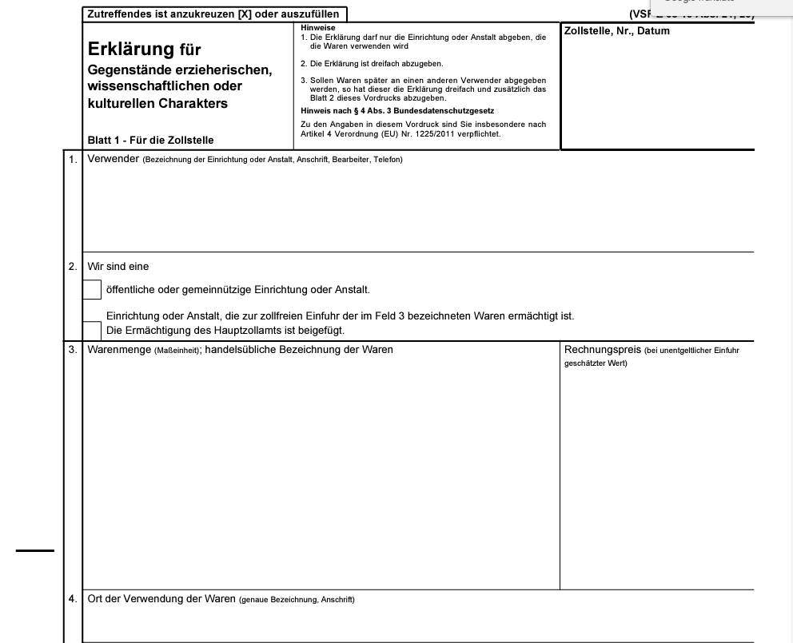
2) Import von Print-Journalen und Buchlieferungen aus NICHT-EU Ländern

Slide 35
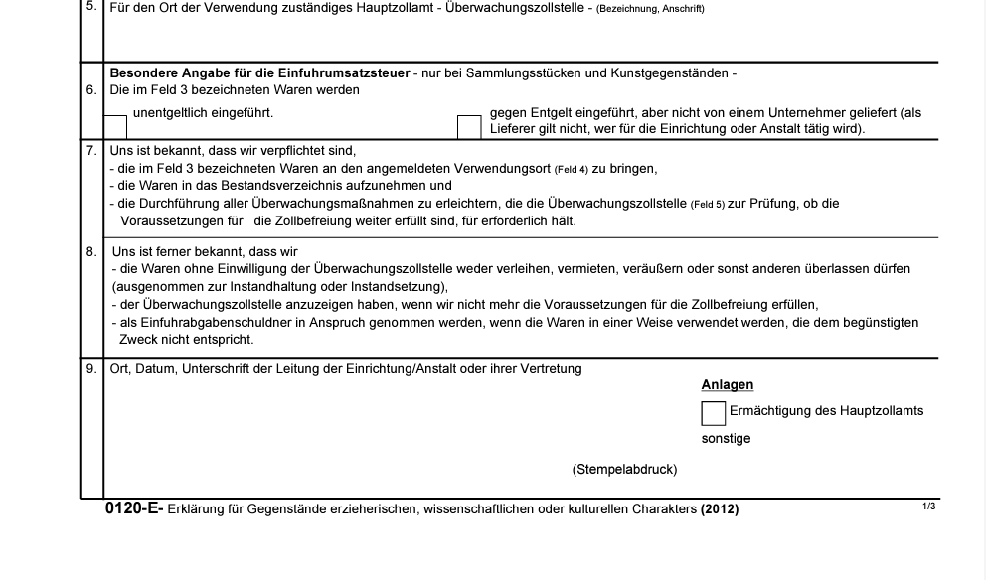
2) Import von Print-Journalen und Buchlieferungen aus NICHT-EU Ländern

Slide 36
2) Import von Print-Journalen und Buchlieferungen aus NICHT-EU Ländern
Vorteile:
Keine EUST
Nachteile:
Neben der Zollanmeldung ist die Erklärung 0120 E abzugeben.
Aufnahme der Waren in das Bestandsverzeichnis
Zollamtliche Überwachung
Zweckbindung
Ermächtigung des zuständigen HZA
Hohe Abwicklungskosten durch Dienstleister

Slide 37
3) Umgang mit Buchgeschenken
Sind Buchgeschenke Abgabenbefreit?

Slide 38
3) Umgang mit Buchgeschenken
Zollbefreiungs-VO:
Art. 25 – Sendungen von Privatperson an Privatperson (Schwellenwert 45,00 €)
Art. 41 – Waren im persönlichen Gepäck von Reisenden
Art. 42 – Gegenstände … wissenschaftlichen Charakter (Anhang II B)

Slide 39
3) Umgang mit Buchgeschenken
Wert:
Keine fiktiven und willkürliche Wertangaben
Nachvollziehbare Wertangaben (Transaktionswert - Zollwertkodex).

Slide 41
Herzlichen Dank für Ihre Aufmerksamkeit Bei Fragen wenden Sie sich gerne an:
Max-Planck-Gesellschaft zur Förderung der Wissenschaften e.V.
Generalverwaltung
Ref. VIIa Steuern und Zoll Stefan Balling
Tel.: +49 (0)89 2108-1737
E-Mail: balling@gv.mpg.de / zoll@gv.mpg.de

